Slide 1
Превентивни вежби од појава на телесни деформитети
Конкретизирани тематски цели и зaдачи.
Превентивно делување на правилниот телесен развој и развој на сила на поедини мускулни групи на телото, како и откривање, превенција и вежби за постојаните телесни деформитети
Подобрување на нормалната рамнотежа и соодност на сите функции на организмот и основната моторика (сила, подвижност, издржливост, аластичност и др....)
Усвојување и увежбување и усовршување на вежби од корективна гимнастика за специфични мускулни групи и специфични физички и функционални способности
Подобрување на општата моторика и координација во просторот
Според бројните истражувања во светот и кај нас , лошото држење и телесните деформитети кај училишната младина се релативно често застапени и имаат тенденција да погресираат од помалата кон постарата училишна возраст. Ова особено се однесува на аномалиите на рбетот и стаопалата.
Најчестите деформитети кои се јавуваат во оваа возраст кај децата се :
КИФОЗА, ЛОРДОЗА и СКОЛИОЗА

Slide 2
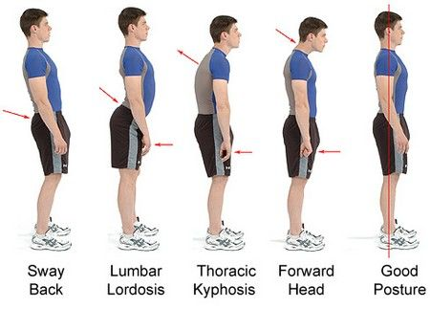

Slide 3
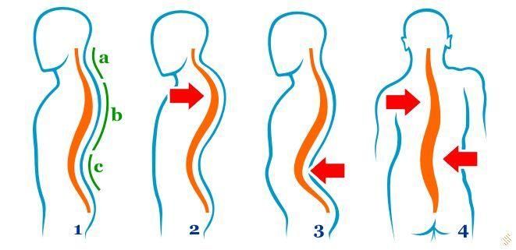

Slide 4
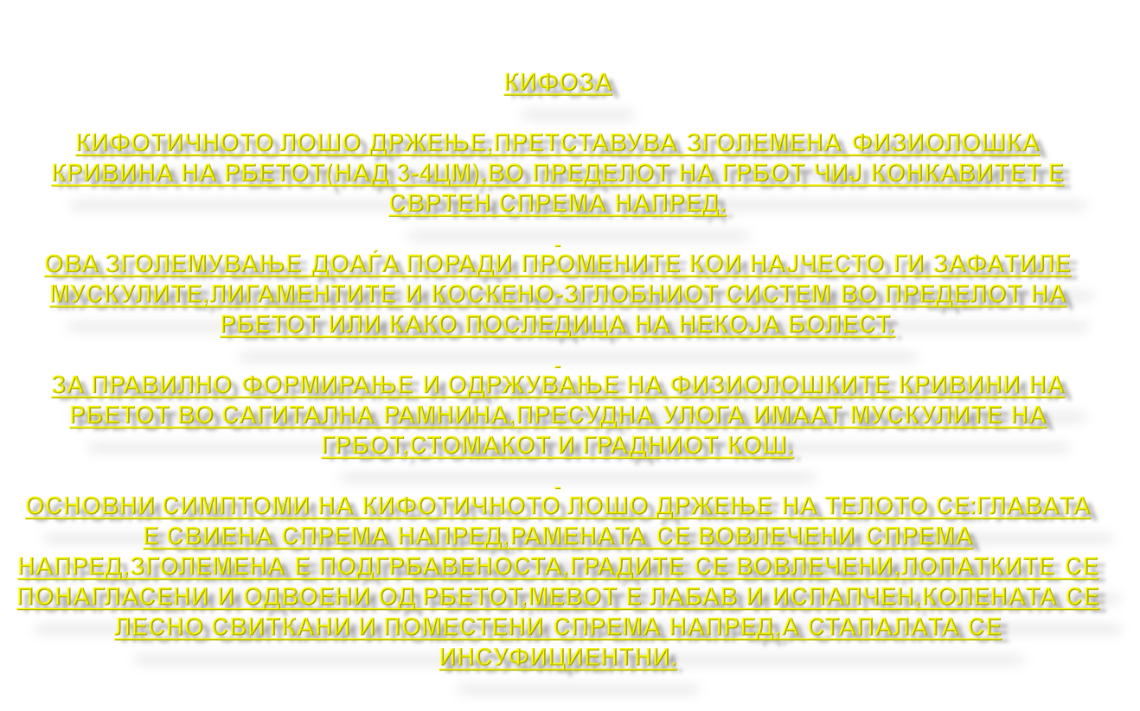
КИФОЗА
Кифотичното лошо држење,претставува зголемена физиолошка кривина на рбетот(над 3-4цм),во пределот на грбот чиј конкавитет е свртен спрема напред.
Ова зголемување доаѓа поради промените кои најчесто ги зафатиле мускулите,лигаментите и коскено-зглобниот систем во пределот на рбетот или како последица на некоја болест.
За правилно формирање и одржување на физиолошките кривини на рбетот во сагитална рамнина,пресудна улога имаат мускулите на грбот,стомакот и градниот кош.
Основни симптоми на кифотичното лошо држење на телото се:главата е свиена спрема напред,рамената се вовлечени спрема напред,зголемена е подгрбавеноста,градите се вовлечени,лопатките се понагласени и одвоени од рбетот,мевот е лабав и испапчен,колената се лесно свиткани и поместени спрема напред,а стапалата се инсуфициентни.

Slide 5
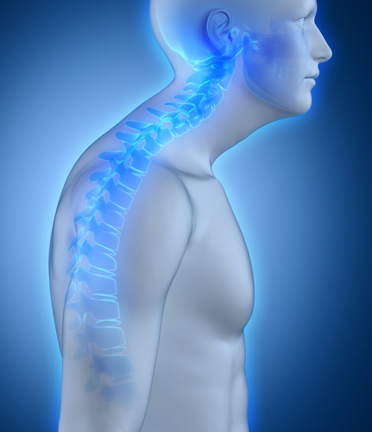
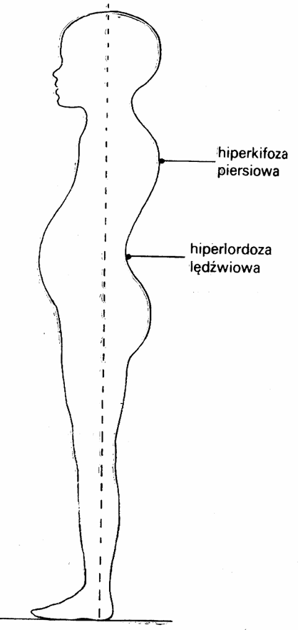
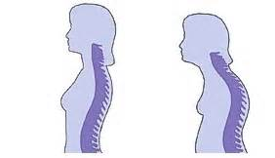

Slide 6
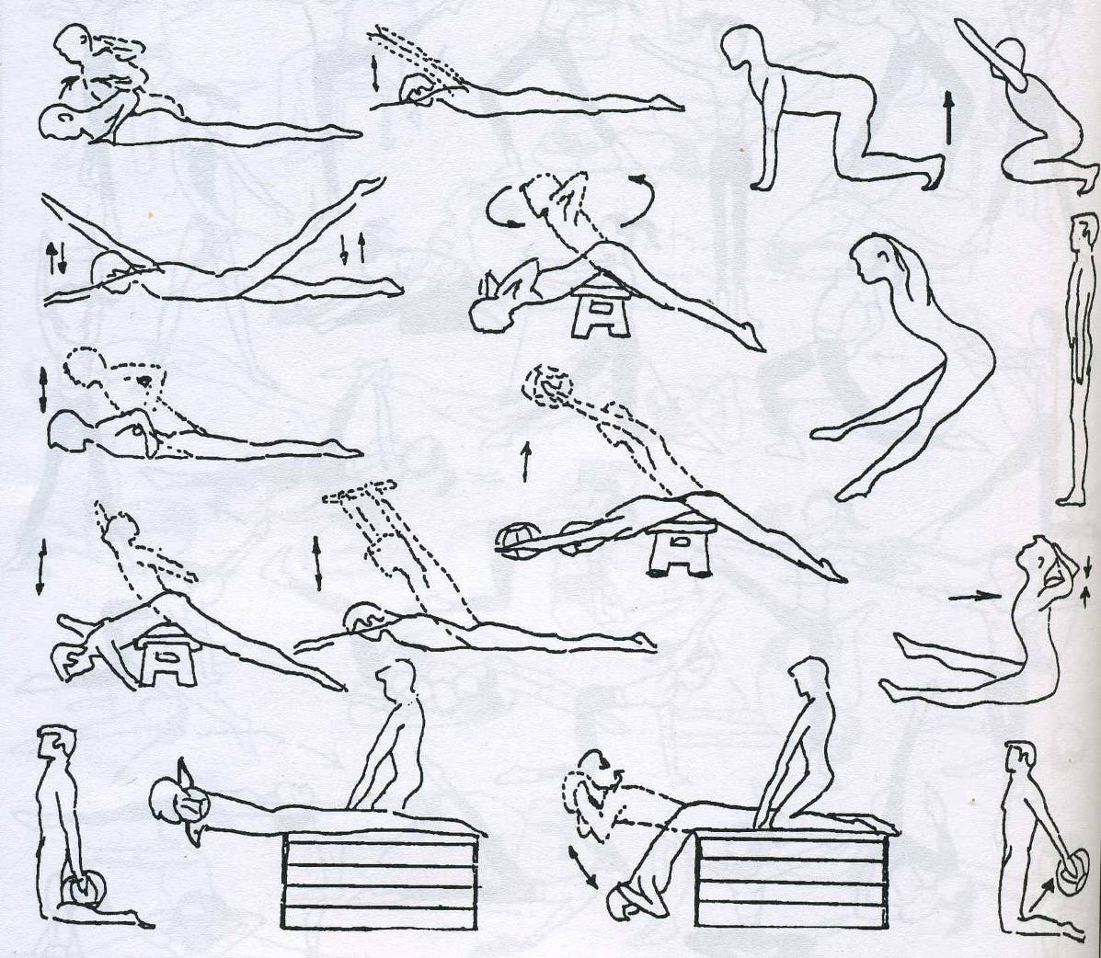
Превентивни вежби

Slide 7
Лордоза
Лордотично лошо држење претставува зголемена физиолошка кривина (над 4-5см), на рбетот во слабинскиот дел, чиј конкавитет е свртен спрема назад.
Ова отстапување доаѓа поради промените на активните и пасивните делови на рбетот како последица на некоја прележана болест (рахитис,исчанчени колкови, парализа и др.), или неадекватни надворешни услови.
Основните симптоми на лордотично лошо држење на телото се – главата и рамената се зафрлени наназад, градниот кош е рамен или издаден напред, физиолошката кривина во слабинскиот дел е зголемена, карлицата е поместена спрема напред и надолу, стомакот е лабав и издаден спрема напред, колковите се поместени спрема напред, а стопалата се инсуфициентни.
Со превенција треба да се започне што е можно порано да се елиминираат ризичните фактори- прекумерната тежина, несоодветни чевли, лоши навики на седење, стоење и одење, недоволна организирана телесна активност.
Телесните вежби имаат за цел да воспостават рамнотежа меѓу агонистите и антагонистите од предната и задната страна на трупот во однос на силата, издржливоста, подвижноста, со посебен акцент на мускулите на стомакот, слабинскиот дел на рбетор и карлично-глутеалната регија.
Вежбите за корекција на лордотично лошо држење имаат за цел да ги зајакнат ослабените мускули на стомакот, односно да ги истегнат скратените мускулина грбот во слабинскиот дел

Slide 8
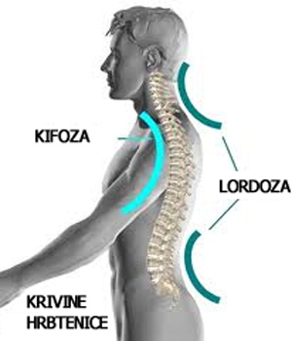
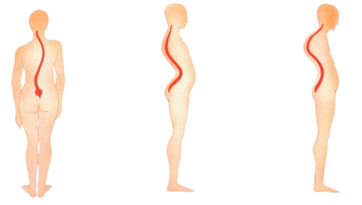

Slide 9
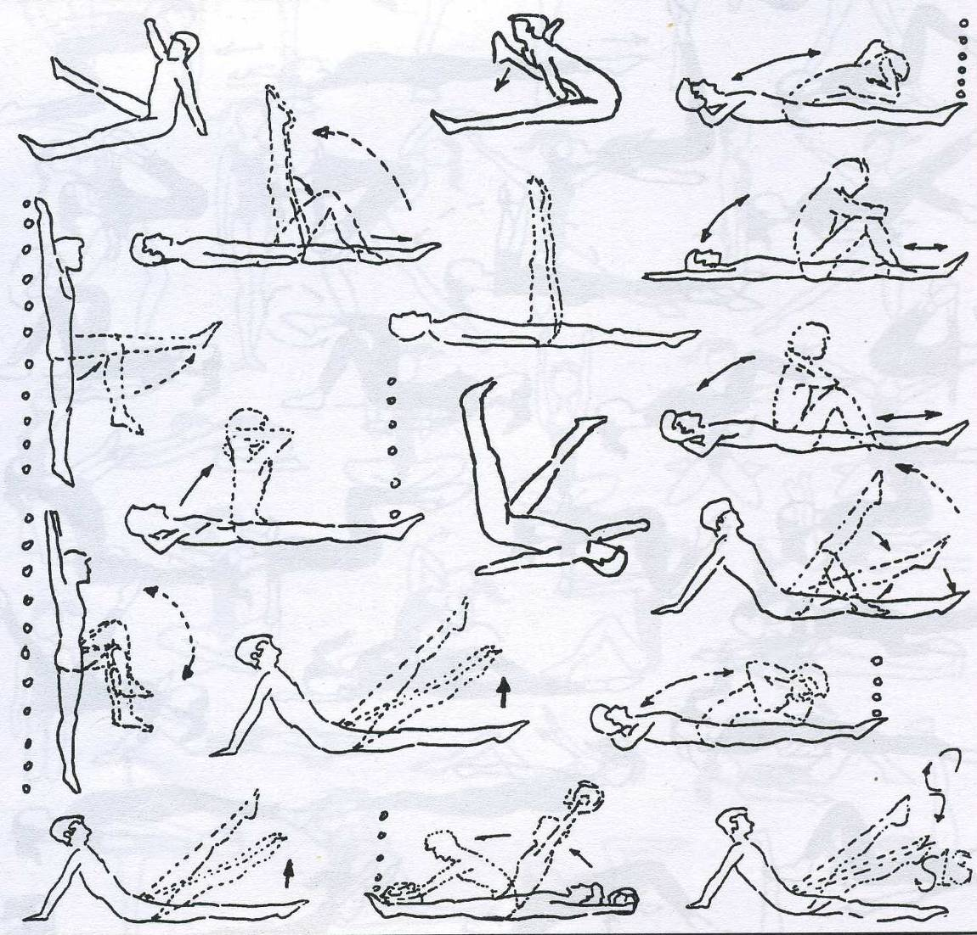
Превентивни вежби

Slide 10
Сколиоза
Сколиотично лошо држење, претставува еден од најчестите деформитети во фронталан рамнина.
Основни симптоми на сколиотично држење на телото се – главата е искривена во едната страна, рамото на конвексната стрена е нешто повисоко подигната, Лоренцовиот триаголник на конкавната страна е нешто понагласен- зголемен, лопатката на ковексната страна се наоѓа поблиску до рбетот и е нешто поиспакната, мускулатурата на трупот од левата и десната страна често пати е асиметрично развиена, стомакот е испачен и млитав, асиметрично развиена глутеалната мускулатура, поради асиметричниот развој на мускулите од левата и десната страна едната нога може да биде флектирана или хиперекстензирана.
Телесните вежби и активности, наменети за превенција на сколиотичното држење, имаат за цел да воспостават рамнотежа помеѓу мускулите од левата –десната страна , мускулите од предно задната страна на трупот.

Slide 11
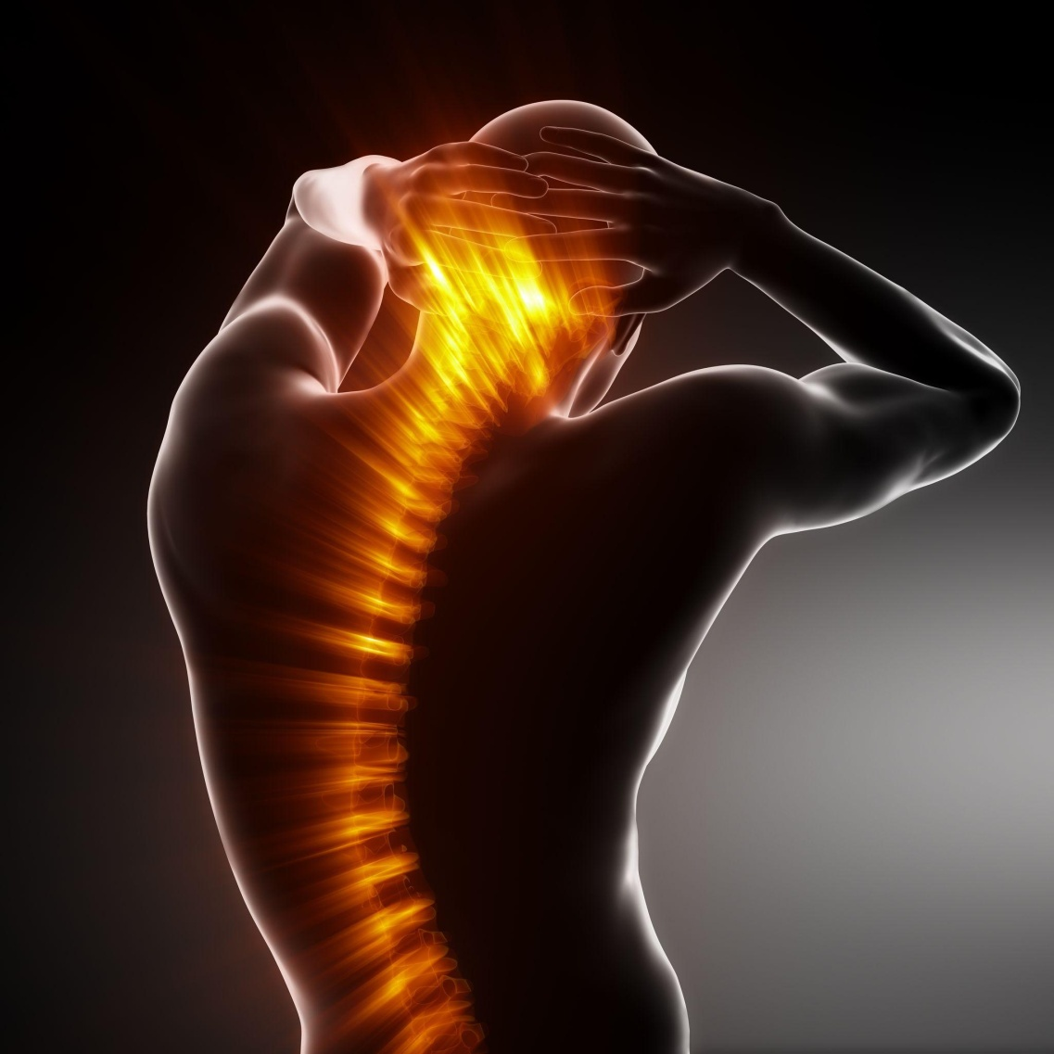
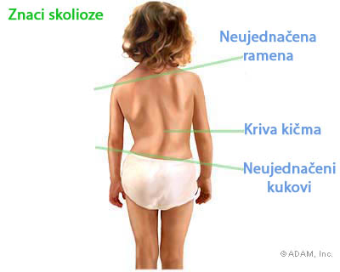
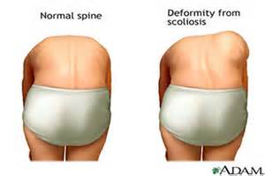

Slide 12
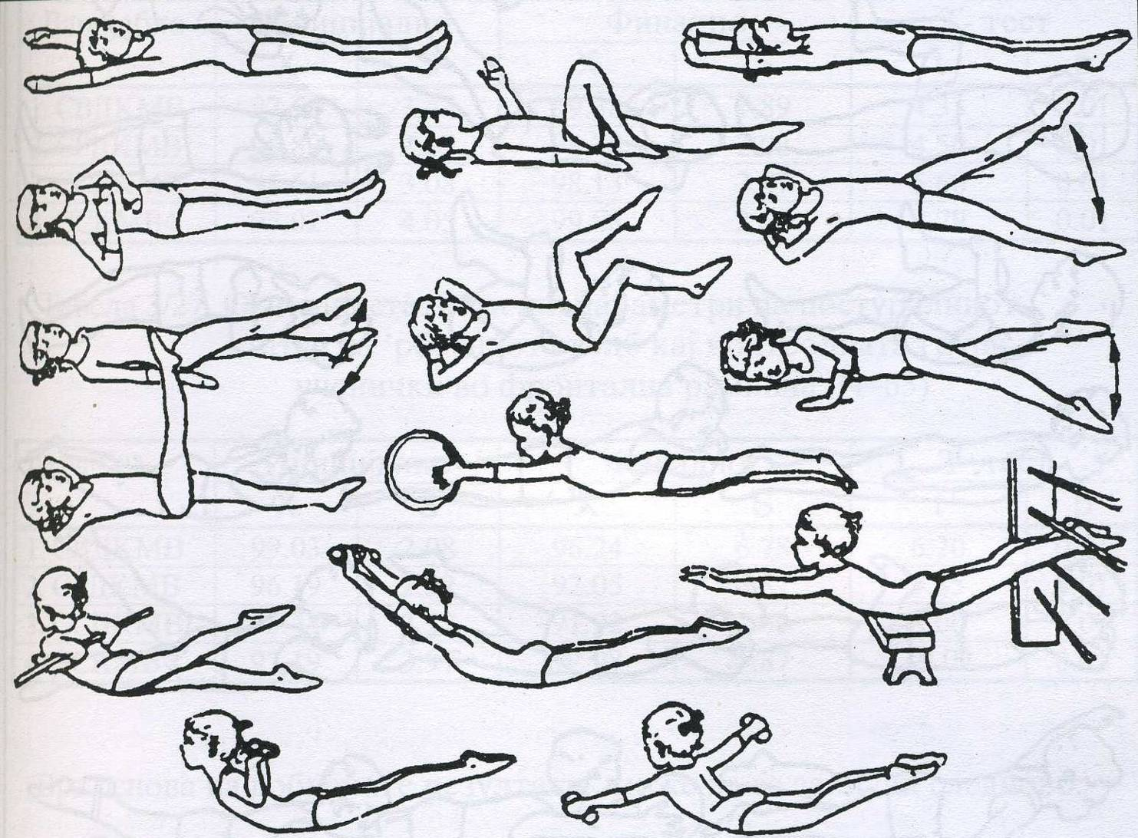
Превентивни вежби

Slide 13
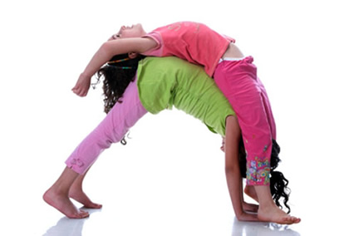

Slide 14


Ви благодарам на вниманието

